Slide 1
NLP project
Chatbot 최종 발표
B411042 김영진 B811195 최상혁

Slide 2
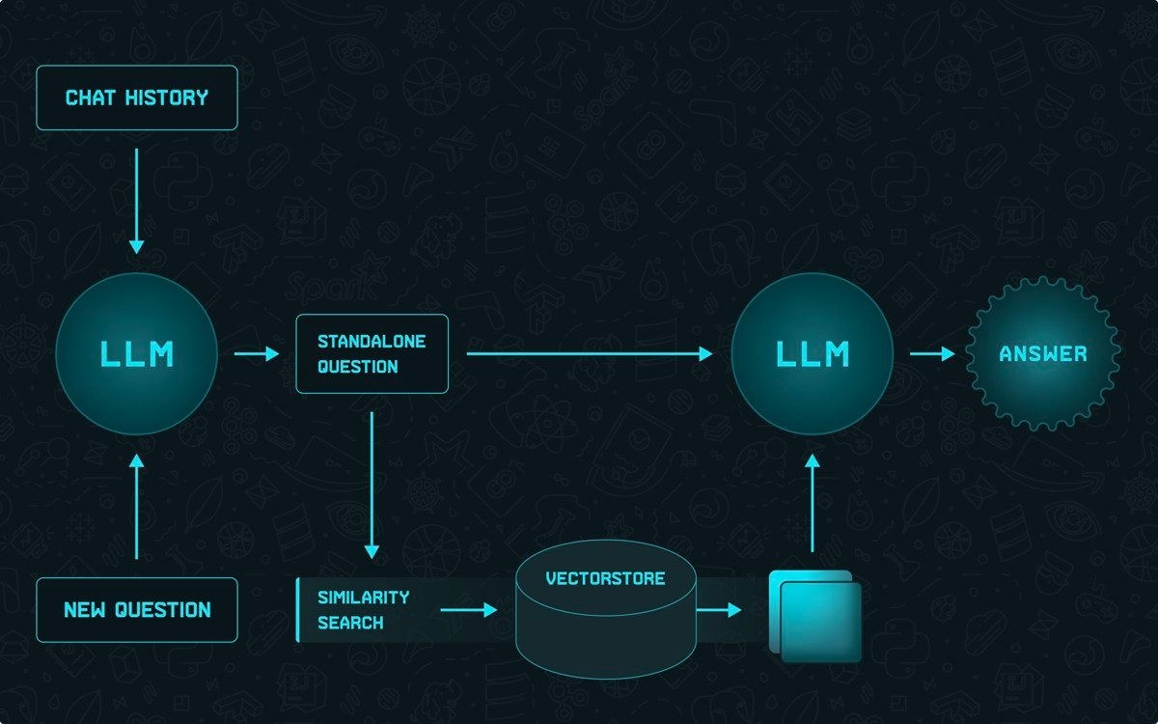
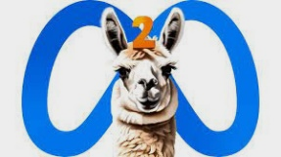


Overview
Introduction

Slide 3
Improvement point
Introduction
Plan 1
Plan 2
Plan 3
Plan 4
Plan 5
Translator api
강의평가 정보 추가
전처리 추가 및
성능 향상 탐구
Few-shot 도입 시도
프롬프트를 통한
정보 입력

Slide 4

Plan 1 – Translator API
main
Input
김일도 교수님은
몇 개의 수업을 하셔?
Google Trans
Papago
How many classes does Professor Kim Il-do have?
How many classes does Professor Kim have?
LLM
답변 생성
(Professor Kim Il-do teaches three classes)
Google Trans
김일도 교수님은
세 개의 수업을 합니다
Output

Slide 5
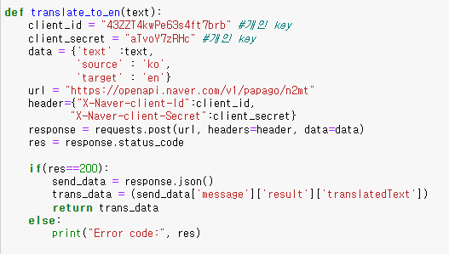
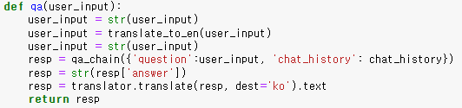
Plan 1 – Translator API
main
Input
김일도 교수님은
몇 개의 수업을 하셔?
Papago
How many classes does Professor Kim Il-do have?
LLM
답변 생성
(Professor Kim Il-do teaches three classes)
Google Trans
김일도 교수님은
세 개의 수업을 합니다
Output

Slide 6
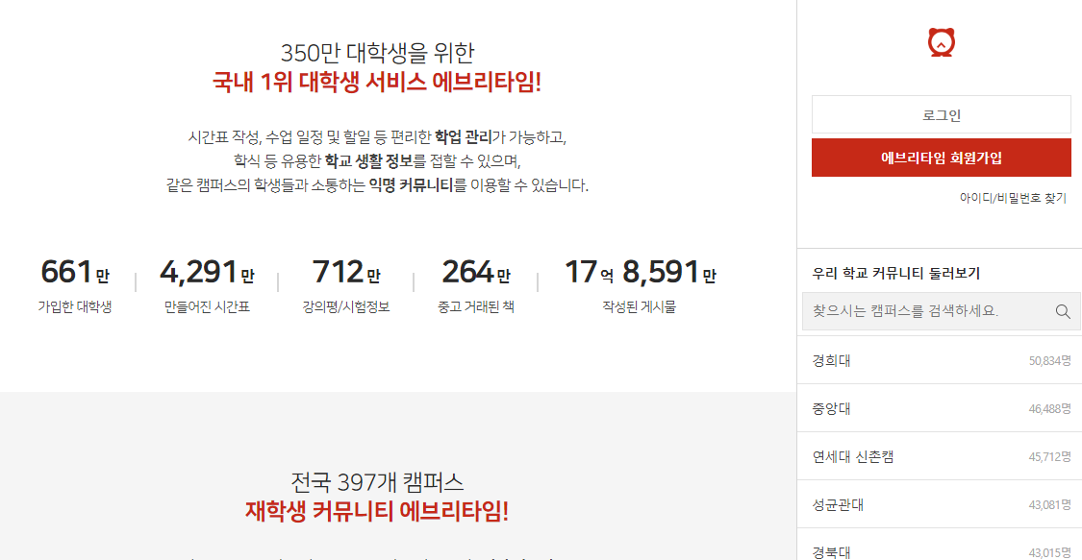
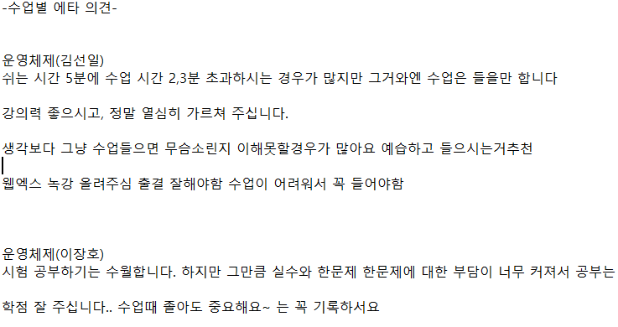
Plan 2 – 강의 평가 정보
main

Slide 7
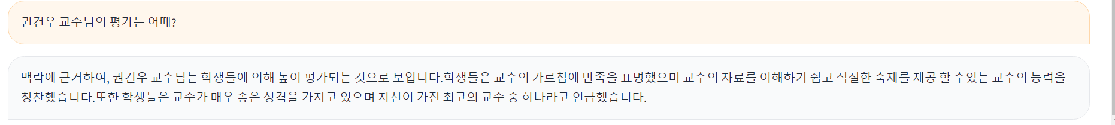
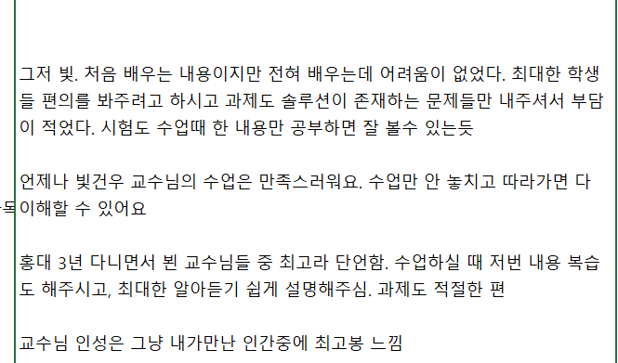
Plan 2 – 강의 평가 정보
main

Slide 8
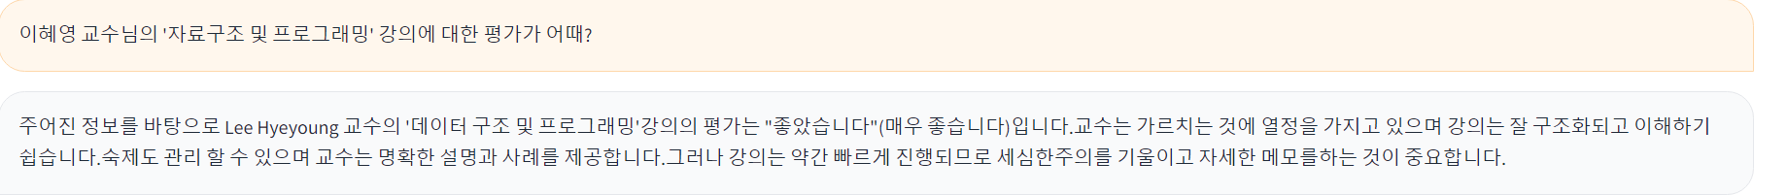
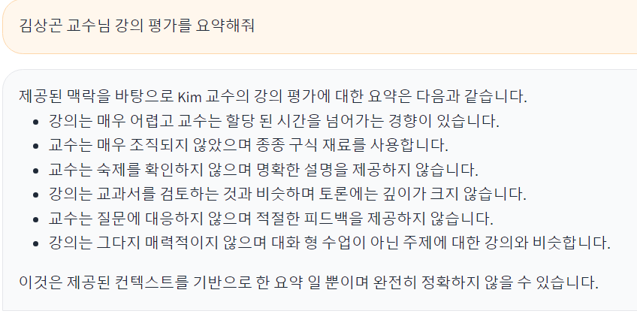
Plan 2 – 강의 평가 정보
main

Slide 9
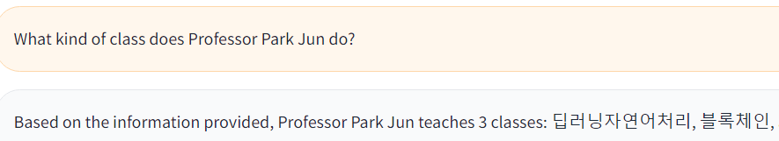

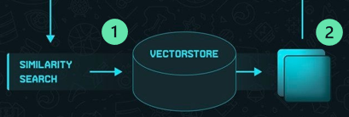
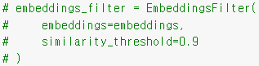
Plan 3 – 데이터 및 성능
main
Embedding
model
총 8개의 한국어 임베딩 모델,
순위권 임베딩 모델을 테스트 해봤지만,
좋은 성능을 얻지 못함
하이퍼
파라미터
임베딩 필터를 포함하여
여러 하이퍼 파라미터를 수정해 봤지만, 피쳐 별 성능 변화 폭이 큼
Embedding 모델
하이퍼 파라미터
Retreive search 방법
방법 변화
Text split과 chain의 변화도
큰 효과를 보지 못함

Slide 10
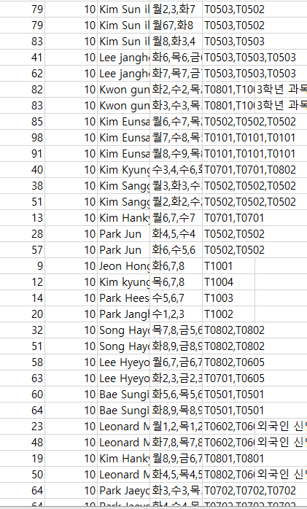
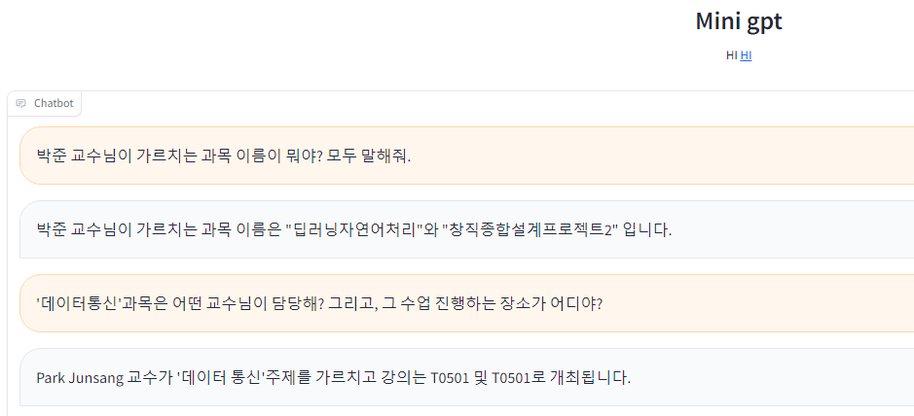
Plan 3 – 데이터 및 성능
main

Slide 11
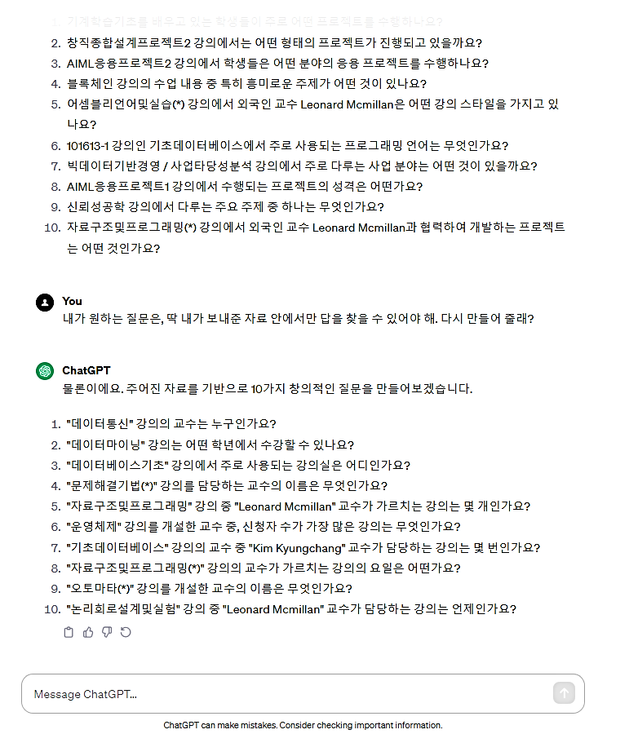
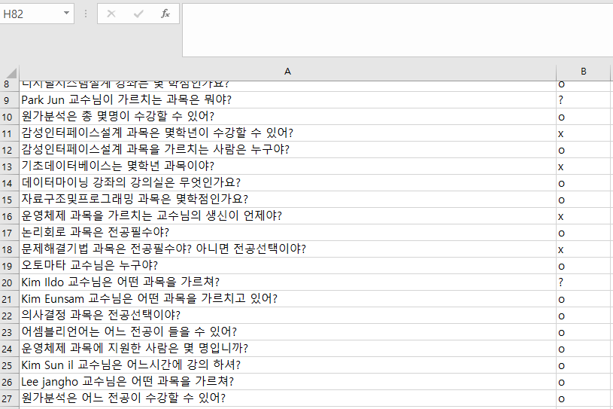
Plan 3 – 데이터 및 성능
main

Slide 12
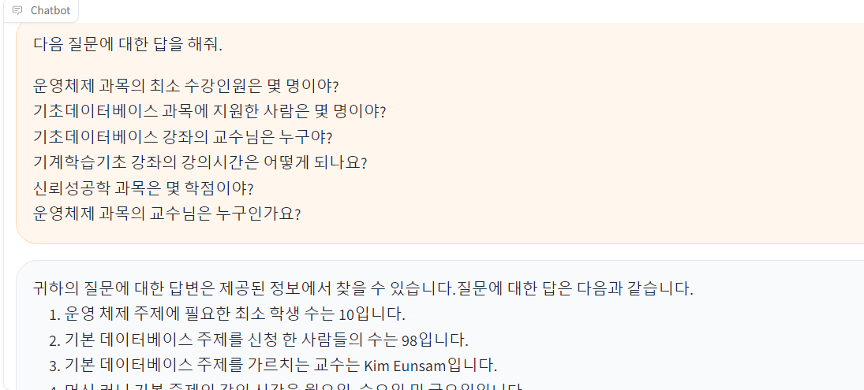
Plan 3 – 데이터 및 성능
main
긴 컨텍스트 -> 애매한 답변
Ex. 많은 질문, 혹은 쓸데없는 말을 같이 넣을 경우 등
답변이 깔끔함

Slide 13

Plan 3 – 데이터 및 성능
main
정답률
77.5 %
애매한 답변은 0.5점 처리
Ex. 두 가지를 얘기해야 하는데, 한 가지만 말하는 경우
Or
데이터에 있는 정보임에도 불구하고 ‘잘 모르지만.. ~~ 로 생각됩니다‘ 같이 확실하지 않은 말투로 답변을 하는 경우
GPT 생성 질문 80가지
+
자체 생성 질문 20가지
틀린 답변을 하거나 답을 찾지 못하겠다는 답변은 -1

Slide 14
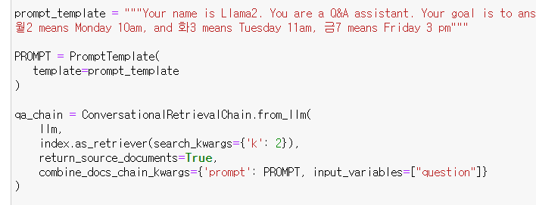
Plan 4 – few shot 도입 시도
main
현재 : You are a helpful assistant. Find and answer the right answer to the user's question ~~~
기본 system prompt에
few-shot 예제 추가
예시 : Question : Make a timetable
Answer : Monday 78, Tuesdays 12, Thursdays 345
Answer : Monday 12 , Wednesdays 345 , Fridays 78
...
Wrong answer: Monday 12, Monday 234, Tuesday 345, Friday 56
(Not because the same time overlaps on the same day of the week)

Slide 15
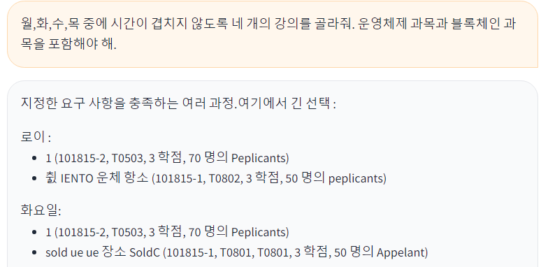
Plan 4 – few shot 도입 시도
main
- 최적화된 프롬프트가 아님
- 프롬프트와 임베딩이
서로 연결 안됨
- 프롬프트 설정 오류

Slide 16
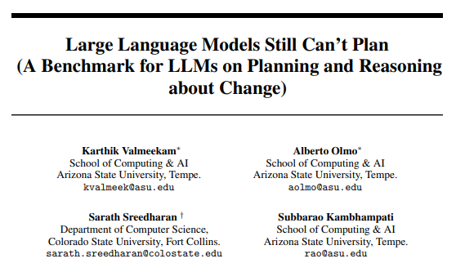
Plan 4 – few shot 도입 시도
main
Planning에 취약한 LLM
-NeurIPS (101회 인용)

Slide 17
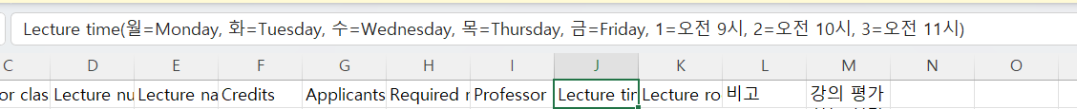
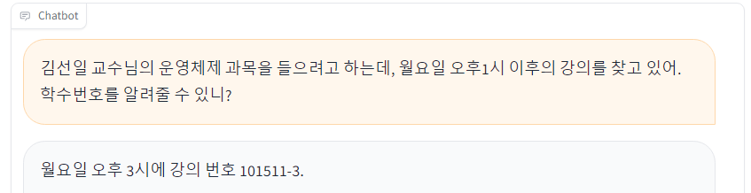
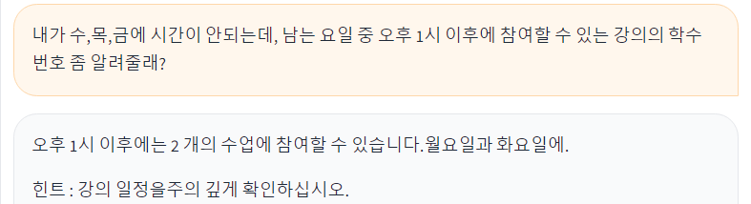
Plan 5 – 프롬프트 정보 입력
main

Slide 18

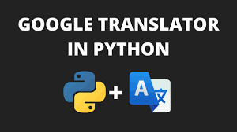

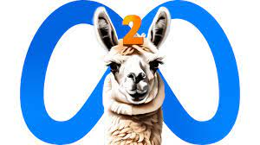
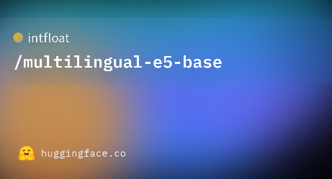


Used Tools
main
model
embedding
Vector DB
Deploy
Main tool
Llama-2-chat-hf
Multilingual-e5-large
FAISS
Gradio
LangChain

Slide 19
Contribution
main
김영진
최상혁
- 기본 데이터 수집
- evaluation 데이터 수집
- 하이퍼 파라미터 및 모델 실험
- 아이디어 제공 및 모델 구현
- 데이터 가공, 모델 실험
- 발표 내용 구성 및 자료 제작

Slide 20
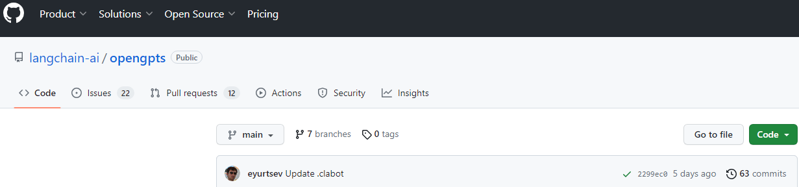
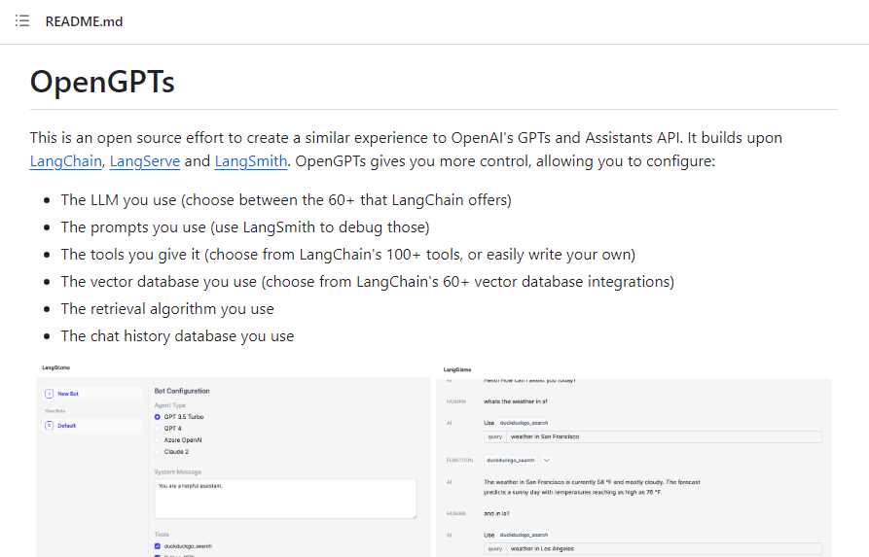
Digression
main

Slide 21
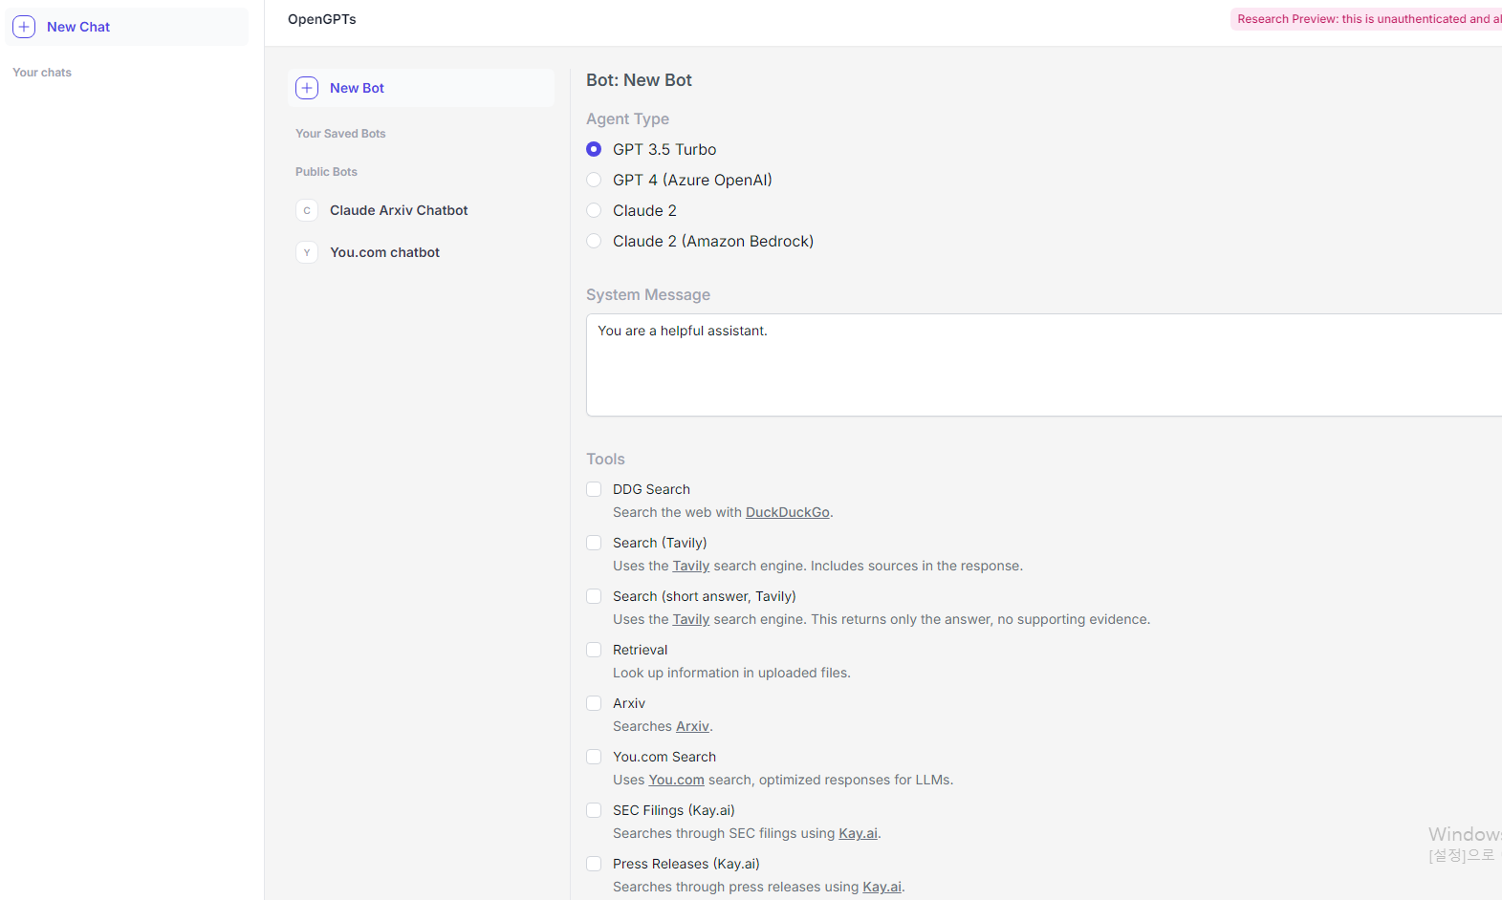
Digression
main
https://opengpts-example-vz4y4ooboq-uc.a.run.app/

Slide 22
감사합니다

